Slide 1
Kleines Rätsel

Slide 2
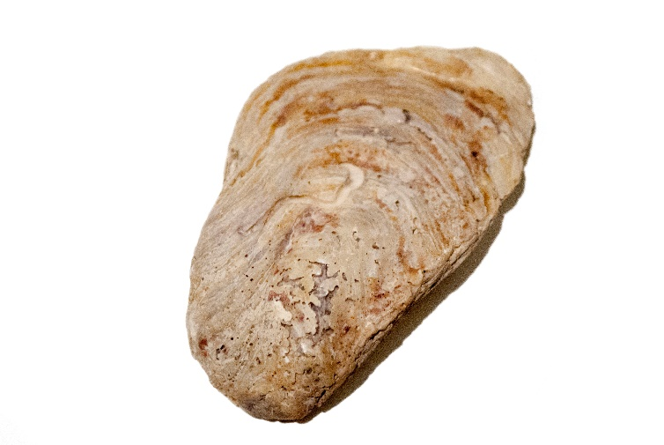
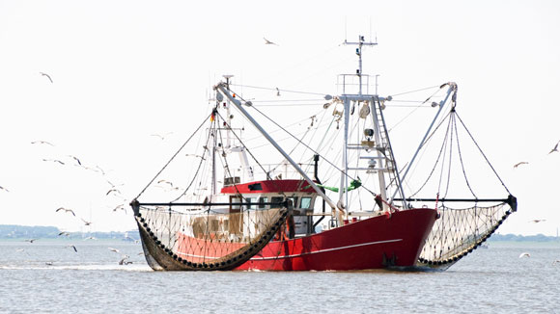
Welches Tier wird gesucht?
+ =
Auster
Fischen/er

Slide 3
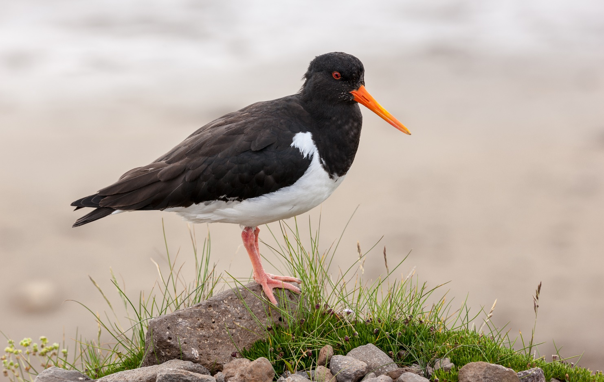
Der Austernfischer ☺

Slide 4
